Slide 1
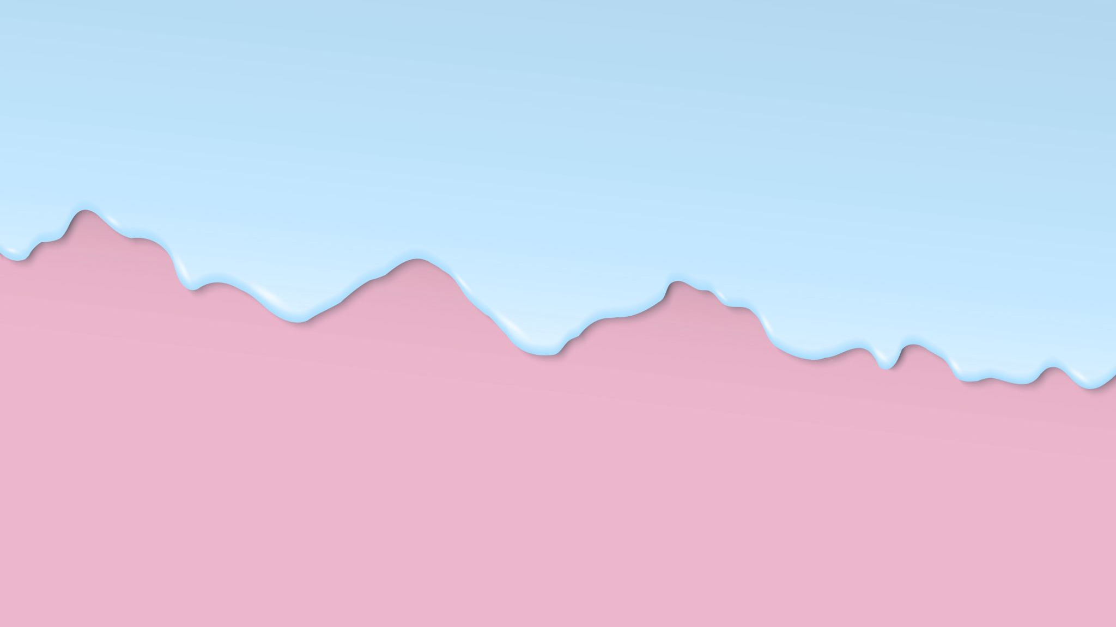
Génération d’un terrain 3D par les bruits de Perlin
Source : Bruits de Perlin
Source : Implémentation

Slide 2
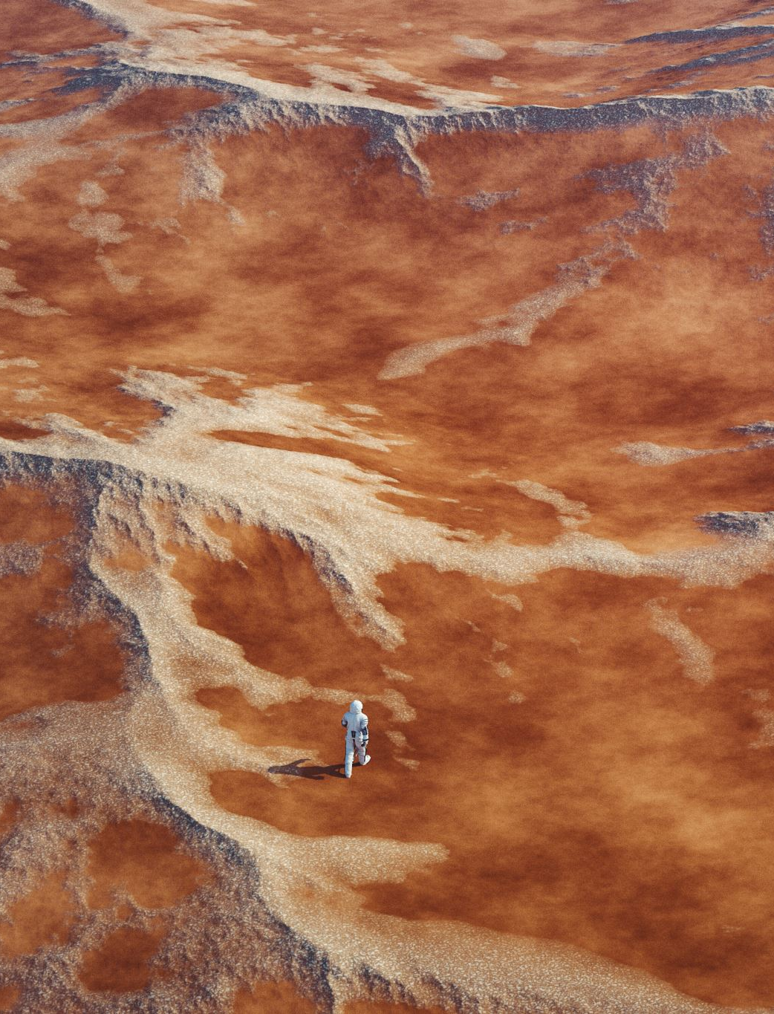
L’algorithme de Perlin
Inventé par Ken Perlin dans la réalisation du film Tron en 1982.
Utilisé pour générer des textures 2D / 3D réalistes comme du marbre, de la fumée, le bump mapping etc.

Slide 3
L’algorithme de Perlin (Utilisation)
Textures procédurales (créées via un algorithme), peu gourmandes en mémoire et ressources.
Génération de mondes virtuels avec des applications concrètes (médecine, simulations …)

Slide 4
L’algorithme de Perlin (Principe)
Similaire au timbre d’un instrument : fréquence de base puis ajout d’harmoniques (voir document).
Utilisation d’interpolations bilinéaires permettant de générer une image en teintes grisées (0 = noir ; 1 = blanc) à partir de points.
Traitement éventuel de l’image pour améliorer le réalisme du terrain (floutage etc.).

Slide 5
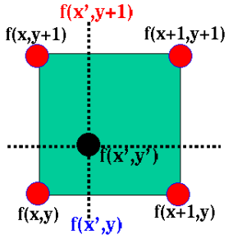
Interpolation bilinéaire
Interpolation selon les « x » entre les valeurs de f(x,y+1) et f(x+1,y+1) pour trouver f(x’,y+1).
Même opération pour trouver f(x’,y).
Interpolation entre f(x’,y) et f(x’,y+1) pour trouver f(x’,y’).

Slide 6
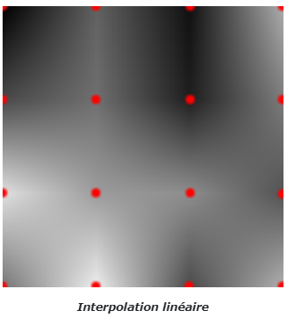
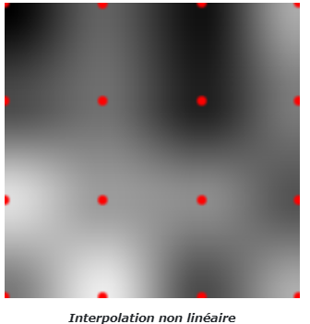
Types d’interpolations
Interpolation linéaire : très rapide mais trop « régulier » pour le réalisme. Risque de sommets anguleux. Fonctions affines.
Interpolation non linéaire (cubique, sinusoïdale etc.) : « lisse » le terrain, rendu plus réaliste.

Slide 7
Traitement d’images
Floutage, moyenne des pixels adjacents(et/ou en diagonale) : lissage du terrain.
Transformation des valeurs des canaux RVB des pixels par l’application d’une fonction : augmentation ou diminution non linéaire de la clarté de l’image et donc des altitudes et accentuation des reliefs du terrain (voir document ci-joint Pages 34-39).

Slide 8
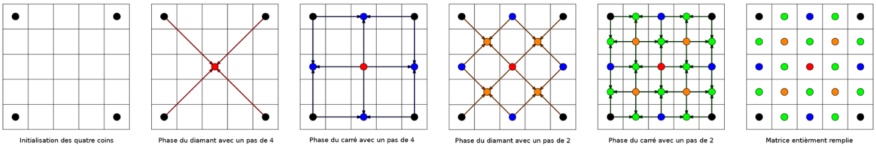
Autres méthodes de génération d’un terrain
L’algorithme diamant-carré, lien ici. Terrain carré de taille 2^{n} + 1 obligatoirement.
Personnalisation plus difficile (île centrale par exemple compliquée à créer).
Terrain carré de taille 2^{n} + 1 obligatoirement.

Slide 9
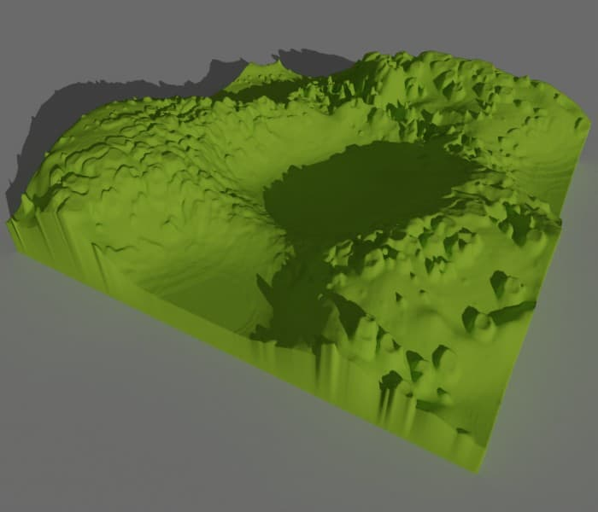
Autres méthodes de génération d’un terrain
Génération aléatoire de demies sphères de rayon aléatoires.
Terrain complètement aléatoire.

